Slide 1
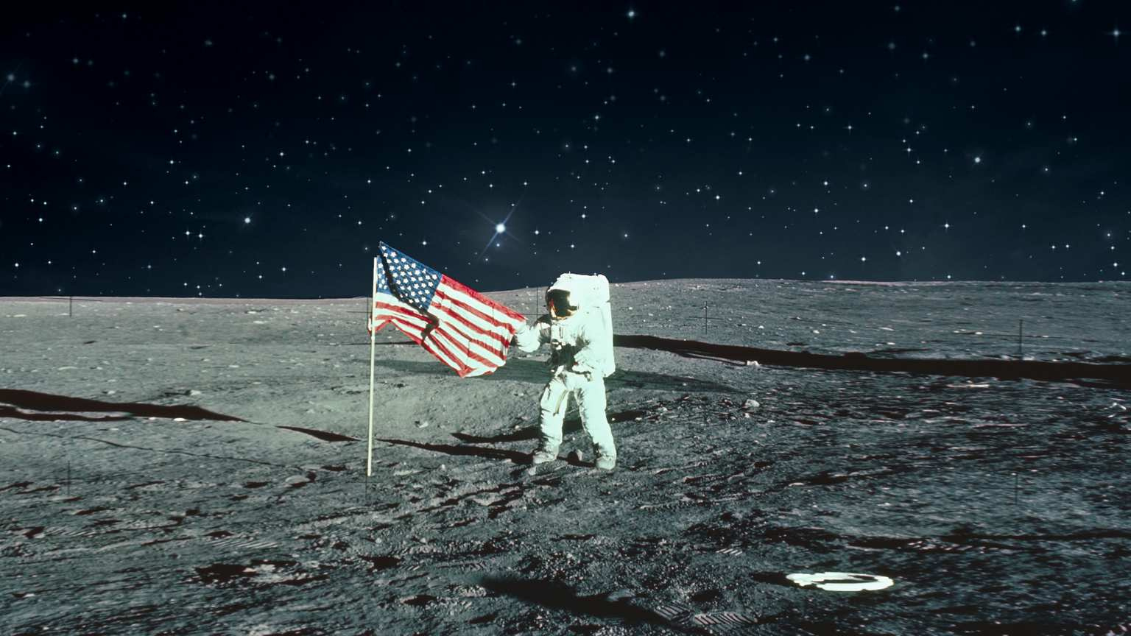
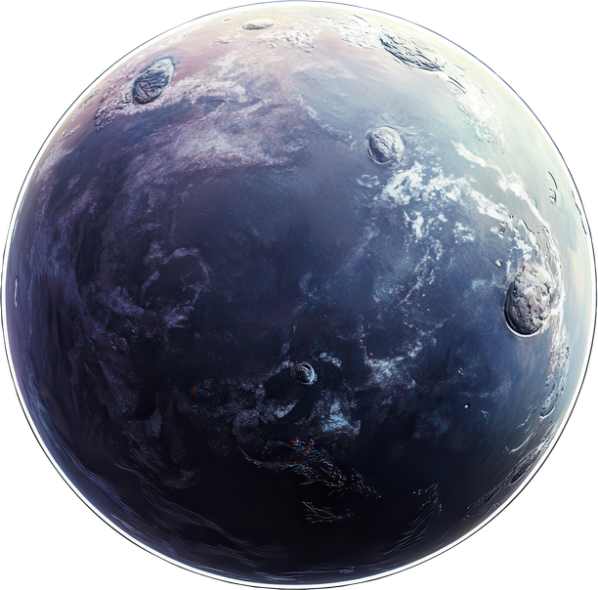
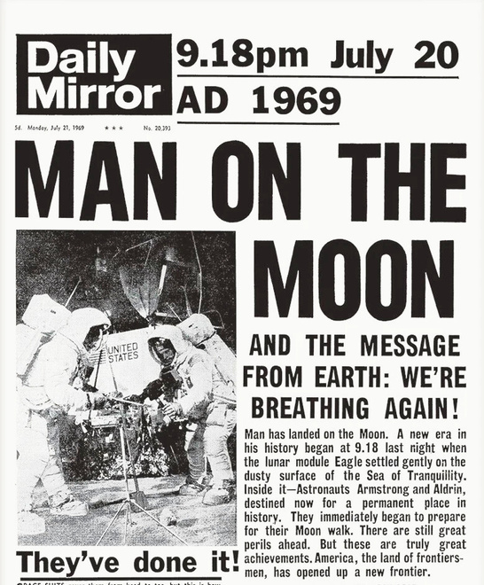
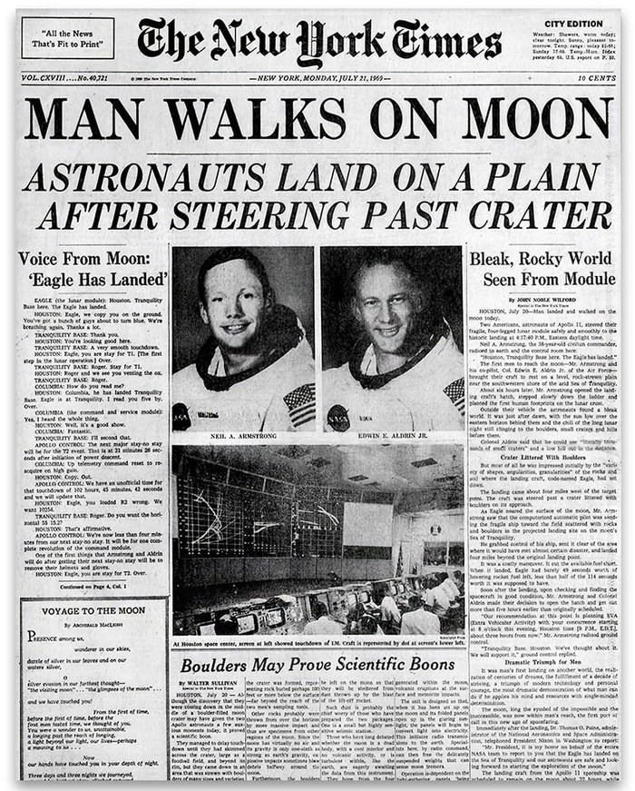
ВИЗНАЧЕННЯ ПЕРСПЕКТИВ ТРАНСПОРТУВАННЯ ВАНТАЖІВ НА МІСЯЦІ
1
Виконала Яремчук Ольга Олександрівна, учениця 7 класу Київського ліцею “Школа сучасної освіти АСЕ”

Slide 2
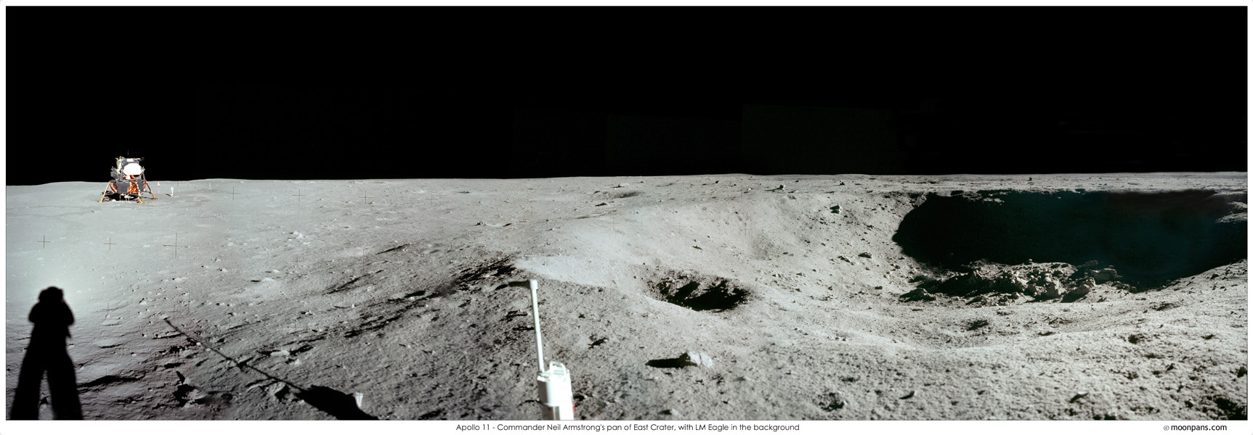
2
МЕТА
Метою нашого дослідження було зрозуміти, чи можливо транспортувати на Місяці вантажі в умовах зниженої гравітації та відсутності опору повітря, застосовуючи пускові установки
АКТУАЛЬНІСТЬ
Зараз дуже потрібно почати робити перші кроки до реалізації ідеї з доставкою на місяці, бо без попередніх розрахунків неможливо побудувати ефективну систему доставки.

Slide 3
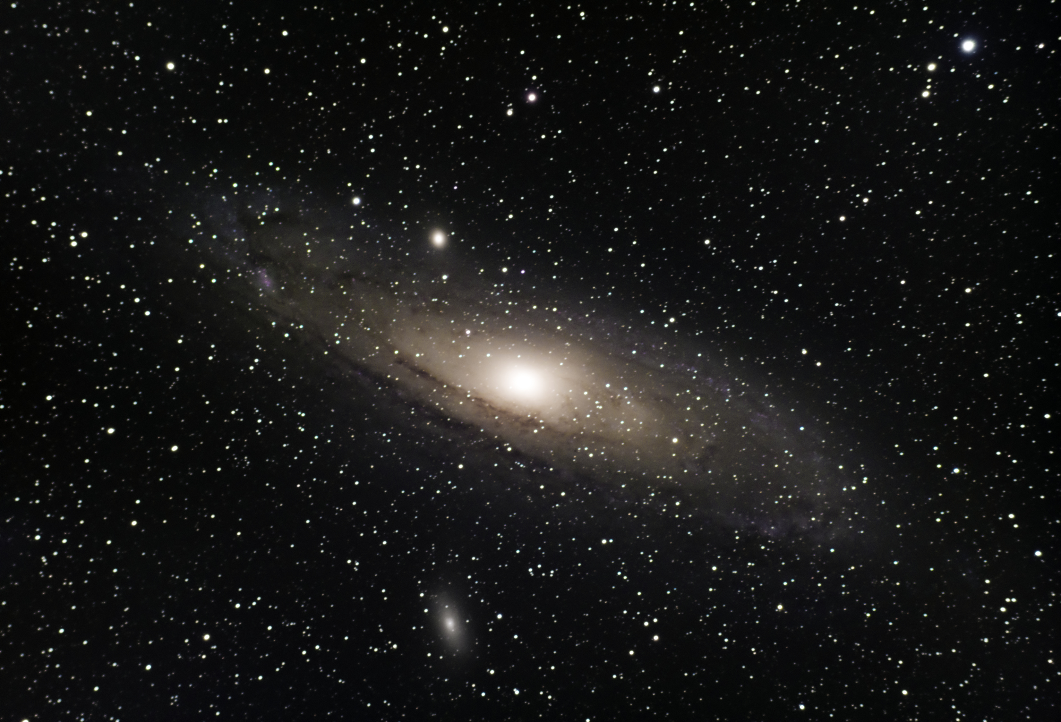
3
ЗАДАЧІ
1.
Дослідити тему доставки, та знайти всі потрібні формули для розрахунку
2.
Зробити експеримент на Землі
3
Спрогнозувати результати для Місяця

Slide 4
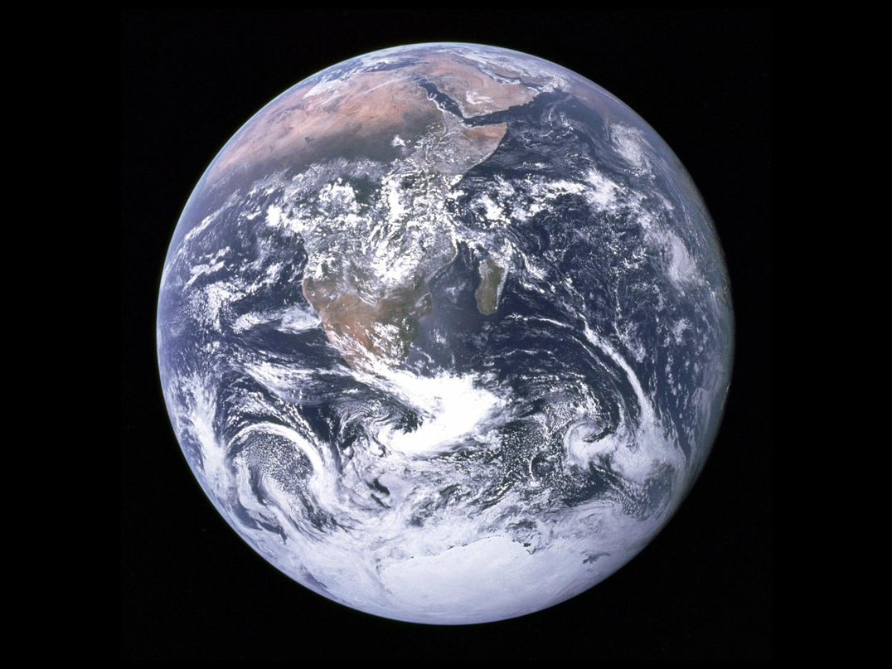
4
МАТЕРІАЛИ ТА МЕТОДИ
Матеріали:
  стілець
  гумки для грошей
  саморобна рогатка
  лінійка
  кубик
Що було зроблено:
Кубиком вистрілювали з саморобної рогатки, розтягуючи гумку на однакову відстань. Після цього вимірювалась відстань що пролетів кубик.

Slide 5
5
РЕЗУЛЬТАТИ
Знайдено середню відстань що пролітав кубик після кількох спроб, в умовах земного тяжіння
54.5 СМ.

Slide 6


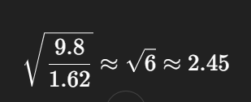
6
РЕЗУЛЬТАТИ
Знайшли у скільки разів відстань що пролетить кубик з рогатки на Місяці буде більше якщо кидати паралельно землі
в 2.45 рази

Slide 7
7
РЕЗУЛЬТАТИ
Знайшли середню відстань що пролетить тіло на Місяці
132.98 см.

Slide 8
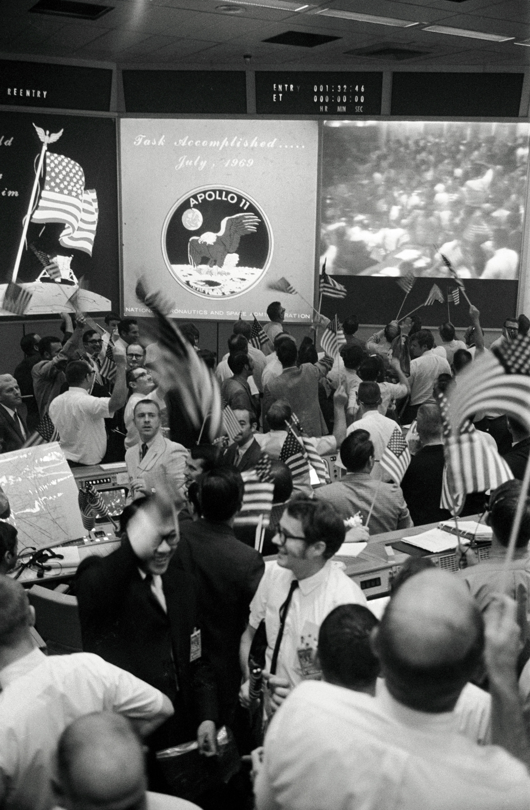
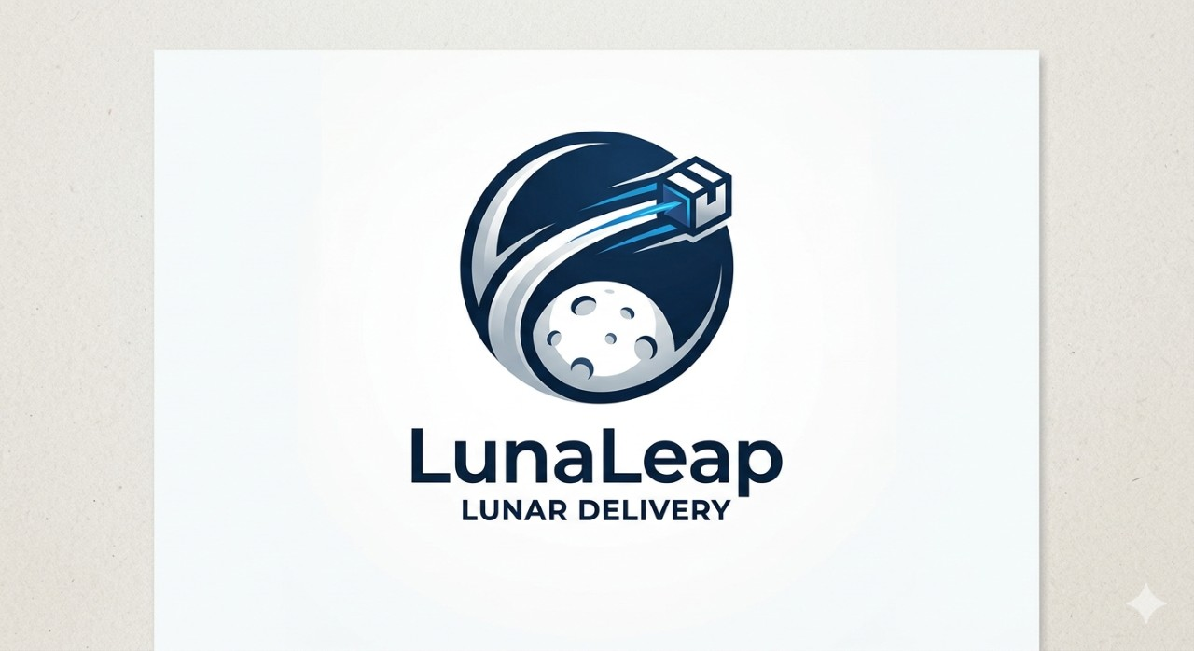

8
НАША ІДЕЯ
ЗРОБИТИ ДОСТАВКУ ЧЕРЕЗ ЕЛЕКТРОМАГНІТНУ ГАРМАТУ ЧОМУ ТАК:
  РОЗГАНЯЄ ВАНТАЖ ЗА РАХУНОК МАГНІТНОГО ПОЛЯ
  МОЖЕ ДАТИ ДУЖЕ ВЕЛИКУ ШВИДКІСТЬ БЕЗ ПАЛИВА
  ІДЕАЛЬНО ПІДХОДИТЬ ДЛЯ МІСЯЦЯ (НЕМАЄ АТМОСФЕРИ)

Slide 9
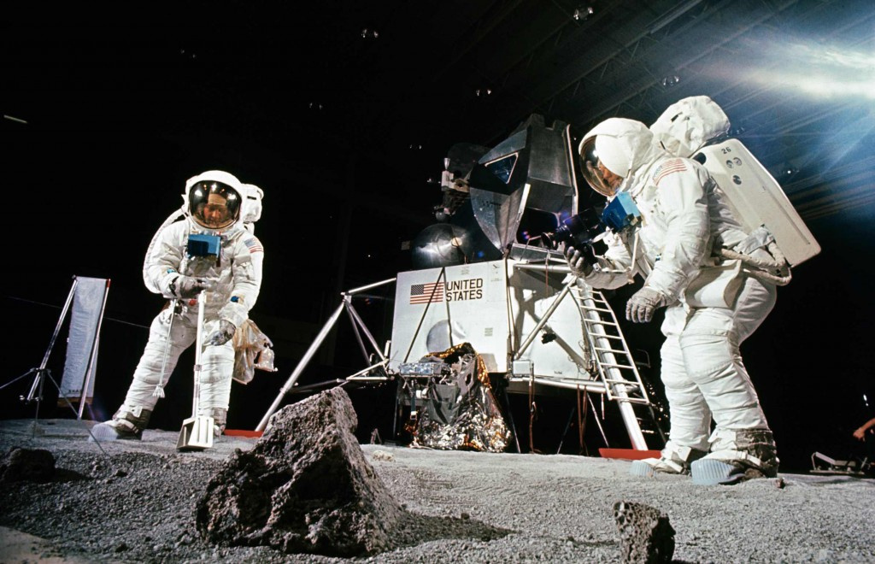
ВИСНОВКИ
Ми дізналися що якщо кидати паралельно підлоги то відстань буде в 2,45 разів на місяці більше ніж на землі
Краще кидати з якоїсь висоту щоб збільшити відстань
Краще використовувати електромагнітні гармати бо це набагато ефективніше , ця гармата може давати велику швидкість без палива. Через відсутність атмосфери ідеально підходить до Місяця

